Slide 1

Vite
Introducción

Slide 2





Panorama anterior a Vite
webpack
ZERO CONFIG
parcel
EQUILIBRIO
rollup
RENDIMIENTO
El rey de los bundlers
Extenso y flexible
Gran ecosistema de plugins
Altamente configurable
Listo para funcionar sin más
Variedad de loaders out of the box
Settings preestablecidos para escenarios comunes
Pone el foco en el equilibrio y la resolución de problemas conocidos
Única responsabilidad: manejo de javascript
Delega otras funciones a plugins
Curva de aprendizaje más abrupta
Fatiga por configuración
Tiempo elevado hasta puesta en producción
Flexibilidad más reducida
Abarca mucho, abstracción: navaja suiza
Zero config no funciona bien en proyectos a gran escala
No aporta grandes novedades
No mejora rendimiento
Notes:
El panorama de los bundlers está relativamente maduro y es un nicho de mercado bastante copado. Es decir, hay una buena variedad de bundlers, bastante efectivos todos ellos a la hora de empaquetar y productificar nuestro código fuente en front. Por supuesto, exiten matices de uno a otro, y han evolucionado corrigiendo sus propios errores e inspirándose en sus competidores. Cada uno ha tratado de poner el foco en diferentes problemáticas que han ido surgiendo de manera natural, por ejemplo:
- Webpack ha sido (y es) el rey de los bundlers por su extensísima flexibilidad y variado ecosistema de plugins, elección casi de facto en proyectos complejos. Sin embargo, esta potencia también implica una curva de aprendizaje más abrupta, fatiga por configuraciones tediosas, o tiempo elevado hasta puesta en producción.
- Para solventar esa fatiga, aparecen bundlers como parcel, sin necesidad de un fichero de configuración ('zero configuration'), y listo para funcionar sin más, 'out of the box', ofreciendo un amplio abanico de loaders por defecto y settings preestablecidos para los escenarios más comunes. Si bien la premisa 'zero config' puede funcionar en proyectos pequeños, no es realista en proyectos a gran escala.
- Muchos de estos bundlers han crecido siguiendo el modelo de navaja suiza: abarcarlo todo (empaquetado de código, HTML templating, optimización de imágenes, procesado de CSS, etc). Como respueta, aparecen otros bundlers como rollup, que se concentra en el manejo de código javascript, y delegando el resto de funcionalidad a los plugins. Se suele decir que rollup es un bundler de nueva generación, su propósito es ser equilibrado e intentar perfeccionar lo ya existente, aunque no siempre lo consigue.
No llega 'zero config' de parcel pero ofrece un setup reducido en comparación a webpack.
Cubre gran parte de la funcionalidad de webpack mejorando tamaño de salida de los bundles gracias a optimizaciones refinadas, aunque en cuanto a rendimiento no añade mejoras.
- Y finalmente así llegamos al problema estrella, el que se ha llevado toda la atención recientemente: el rendimiendo. Lo trataremos en su propio apartado, pero antes veamos un resumen

Slide 3
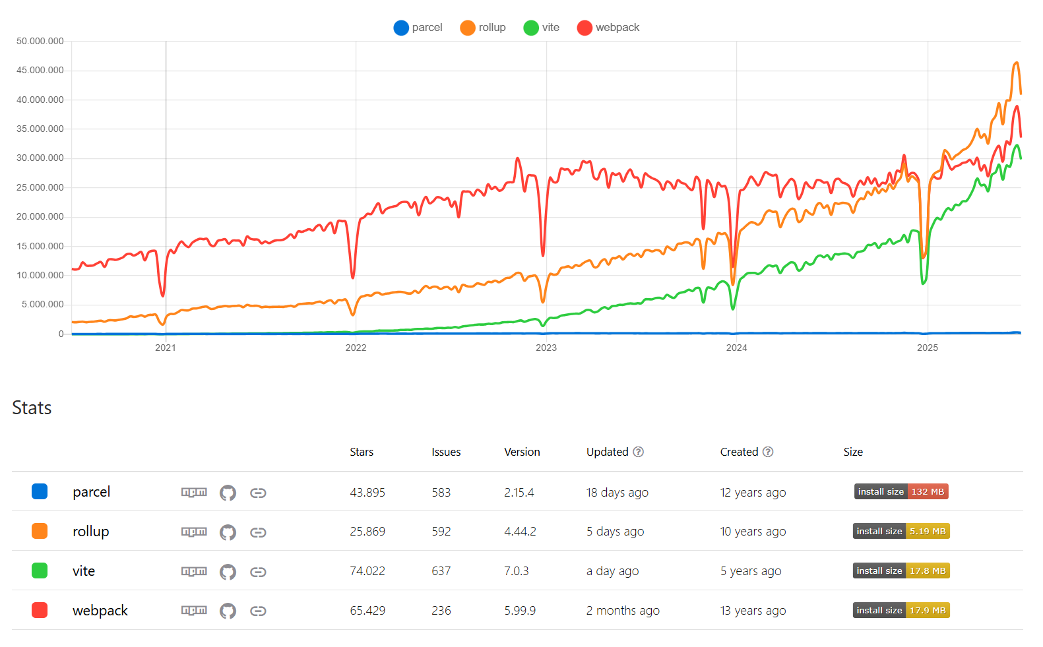
Comparativa resumida
webpack
👍🏼 Potencia
👎🏼 Complejidad
⭐ Grandes proyectos
parcel
👍🏼 Simplicidad
👎🏼 Abstracción
⭐ Proyectos sencillos
rollup
👍🏼 Equilibrio
👎🏼 Rendimiento
⭐ Librerías con pocas dependencias
Estadísticas de uso

Slide 4

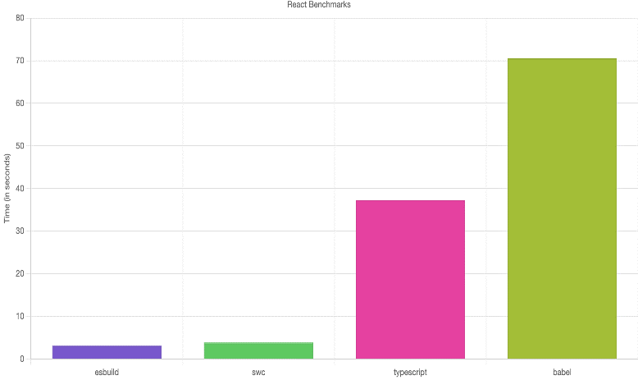
El problema del rendimiento
Cada vez diseñamos aplicaciones más complejas y ambiciosas
Pueden contener cientos o miles de módulos
Los bundlers tradicionales empiezan a ser un cuello de botella
Tiempo elevado de empaquetado
Arranque del dev server lento
Updates lentos
Dev experience = 😥
Nueva tendencia actual
Tooling implementado con lenguajes de bajo nivel
Segunda generación de transformers*
swc
2019
Escrito en Rust
esbuild
2020
Escrito en Go
rome
2020
Escrito en Rust, del autor de babel
* Un transformer (o loader en webpack) se encarga de parsear y transpilar código js o ts. Ejemplo: babel o tsc. Los nuevos transformers de segunda generación pueden usarse también como herramientas de bundling.
Notes:
Cada vez diseñamos aplicaciones más complejas y ambiciosas. A medida que los proyectos han ido creciendo, con cientos o incluso miles de módulos, nos encontramos con un cuello de botella en los bundlers tradicionales, que penalizan el tiempo de generación de nuestros paquetes o la puesta en marcha o disponibilidad de un servidor de desarrollo.
Ahora que la lupa está puesta en maximizar la velocidad y experiencia de desarrollo, se empieza a cuestionar que Javascript sea el lenguaje adecuado para desarrollar todo este 'tooling' relacionado con la construcción de proyectos. La nueva tendencia parece ser el uso de lenguajes de bajo nivel y alto rendimiento para las herramientas dedicadas a la compilación y construcción de aplicaciones Javascript.
Con esa premisa, han aparecido algunos transformers novedosos como swc (2019, escrito en Rust) o esbuild (2020, escrito en Go) asi como otros proyectos ambiciosos como rome (del creador de babel, escrito en Rust). Además de transformers, toda esta nueva generación de herramientas puede ser usada como bundlers también.
Un transformador (loaders en webpack) es el encargado parsear y transpilar código javascript (o typescript). Los bundlers utilizan estos transformadores internamente para recopilar múltiples ficheros de código y otros assets y generar el bundle. Los más conocidos actualmente son babel y tsc.

Slide 5
Vite entra en escena
El objetivo de vite es mejorar la experiencia de desarrollo:
Minimizando el tiempo de arranque del servidor de desarrollo
Minimizando el retardo desde que editamos código hasta que se refleja en el navegador
Estrategias diferenciadas: primar velocidad/rendimiento en desarrollo y optimización en producción, usando las herramientas adecuadas para cada caso
Solución:
DESARROLLO
PRODUCCIÓN
OBJETIVO 🔍
🔍 OBJETIVO
Velocidad y rendimiento
Optimización
ESTRATEGIA 💡
💡 ESTRATEGIA
Módulos nativos, delegar al browser
Bundling clásico
HERRAMIENTAS 🔧
🔧 HERRAMIENTAS
ES Modules + esbuild
rollup
Notes:
Vite irrumpe fuertemente decidido a mejorar drásticamente la experiencia de los desarrolladores, hacerlos más productivos y felices. Y para ello, identifica 2 puntos clave:
Minimizar el tiempo de arranque del servidor de desarrollo.
Minimizar el retardo desde que editamos código hasta que se refleja en el navegador.
Ambos objetivos tienen que ver con el flujo de desarrollo, y no de producción. Y aquí es donde vite se desmarca del resto de bundlers tradicionales:
Establece 2 flujos claramente diferenciados, desarrollo y producción, y aplica una aproximación diferente en cada uno de ellos: si bien sigue una estrategia de bundling clásico para producción, aplica un paradigma nuevo en desarrollo basado en módulos nativos ECMAScript y delegando el trabajo de bundling al propio browser.
⚡ ¿Por qué no primamos la velocidad y el rendimiento en desarrollo y la optimización en producción, usando las herramientas más adecuadas para cada caso?

Slide 6
Bundling clásico
Esquema clásico de bundling con una estrategia única para DEV y PROD
Server readiness
Confeccionar árbol de módulos via eagerly crawling.
Construir bundle al completo.
Solo entonces podremos arrancar el dev server.
3rd party
3rd party
3rd party
Eagerly crawling
module
…
Bundling
route
module
entry
route
module
BUNDLE
Server
ready
Code update
route
module
Invalidar una porción del árbol de módulos (cambios).
Reconstruir bundle al completo.
Recargar aplicación*.
…
* Una recarga completa de la aplicación es cara y pesada. Los bundlers tradicionales lo resuelven mediante reemplazos en caliente (HMR): solo se recarga la parte de la aplicación afectada, sin perder estado global.
Notes:
Aqui es donde vite toma un camino totalmente diferenciado del bundling tradicional.
En desarrollo repetimos las mismas operaciones decenas o cientos de veces al día: levantamos el dev server, desarrollamos código y lo probamos en el navegador.
¿Queremos acelerar la disponibilidad y tiempo de arranque del servidor de desarrollo? ¿Queremos que los cambios en nuestro código se reflejen inmediatamente en el navegador? Debemos abandonar entonces el esquema clásico de bundling, donde primero se confecciona todo el árbol de módulos de la aplicación (eagerly crawling) y posteriormente se construye el bundle al completo, antes si quiera de poder arrancar nuestro dev server.

Slide 7
Vite - flujo desarrollo
2 categorías de módulos, se tratan de manera diferenciada
Nuevo enfoque
Dependencias
Módulos estáticos, no se editan habitualmente
Normalmente 3rd parties (frameworks, librerías, etc)
- Ya transpilados a vanilla JS
- Variedad de formatos (UMD, CommonJS).
Vite aplica pre-bundling con esbuild:
- Armonizar formatos de módulos a ESM.
- Paquete único para optimizar peticiones
Pre-bundling
…
3rd party
3rd party
module
HTTP request
route
module
Server
ready
entry
route
module
Código fuente
route
module
Módulos que se editan con mucha frecuencia
Normalmente necesitan transformación
- Lenguaje (ESNext, TS)
- Sintaxis (JSX, CSS-in-JS)
Vite los transforma y los sirve a demanda como módulos nativos ESM
Se delega al navegador el trabajo de un bundler
Dynamic import
…
Notes:
Para conseguir sus objetivos, vite diferencia los módulos (código) a procesar dividiéndolos en 2 categorías y actuando de forma específica:
Dependencias:
Módulos eminentemente estáticos, que no cambian frecuentemente puesto que contienen código que no se edita habitualmente.
Serán en su mayoría código de terceros: librerias, frameworks, utilidades, etc, que ya vienen transpilados en en vanilla Javascript (por tanto no es necesario transformarlos) pero que suelen presentar variedad de formatos (UMD, CommonJS, ESModules, etc).
Vite aplica un pre-bundling a las dependencias con esbuild. Tiene lógica servirlas pre-empaquetadas puesto que rara vez cambiarán. Con este procesado, se persigue lo siguiente:
- Armonizar los distintos formatos de módulos a ES modules. Se corrigen ciertas sintaxis de importación que no son soportadas por ESM.
- Disponer de un bundle único de cada una de nuestras dependencias que rara vez cambiara (solo si actualizamos versión) optimizando asi el número de peticiones del navegador. Es habitual que algunas dependencias 3rd party contengan a su vez cientos de módulos (pensad en lodash por ejemplo). Si no hiciésemos pre-bundling, serían cientos de potenciales peticiones disparads por el navegador, que podrían congestionarlo e impactar en el rendimiento y la experiencia de desarrollo.
2. Código fuente:
Módulos de código que se editan con mucha frecuencia: nuestro propio código fuente.
Normalmente necesitan transformación, puesto que se escriben en ESNext o TS, o bien contienen sintaxis específicas como JSX o CSS-in-JS.
En este caso vite lo sirve como módulos nativos ESM, delegando en el navegador el trabajo de un bundler: vite solo transforma el código fuente, si fuese necesario, y lo sirve bajo demanda a medida que el navegador lo requiere.
RESULTADO:
El servidor de desarrollo está disponible inmediatamente. Es el navegador quien va resolviendo el árbol de módulos en tiempo real, solicitando los módulos necesarios en cada momento.
En la práctica disponemos de lazy-loading nativo. Si el navegador no solicita un módulo es porque todavía no lo necesita. Es posible gracias a la sintaxis nativa de import dinámico de ES2020.
En caso de cambios en código fuente, vite solo tiene que servir la nueva versión de estos módulos, y lo hace en caliente, mientras el server está funcionando, sin necesidad de reconstruir ningún bundle.
Para la recarga de la página, vite implementa HMR a nivel de módulo ESM. Tal granularidad hace que solo se recarge una pequeña parte y el proceso sea casi instantáneo. Además, vite se integra con la API HMR de los frameworks más conocidos como react o vue.
Además, vite aplica cache a nivel de petición HTTP:
- Para peticiones de código fuente, devuelve un 304 Not Modified redirigiendo al navegador a usar el módulo cacheado puesto que no hay cambios.
- Para peticiones de dependencias aplica strong cache (Cache-Control: max-age=31536000,immutable), permitiendo al navegador reusar el módulo cacheado durante un largo período de tiempo sin tan siquiera tener que enviar peticiones al servidor. Se emplea hashing/versioning del módulo para disparar una petición diferente si el módulo cambiase.

Slide 8
Vite - flujo desarrollo
Ventajas
Inconvenientes
Disponibilidad inmediata
El navegador resuelve el árbol de módulos en tiempo real mediante peticiones http
Lazy-loading nativo (sintaxis de import dinámico)
El navegador solicita módulos solo cuando los necesita
Code updates casi inmediatos
El navegador sirve en caliente los módulos editados
No hay que reconstruir ningún bundle
HMR a nivel de módulo ESM
Recargas con bisturí (muy granulares)
Cache a nivel de petición http
Código fuente - 304 Not Modified – Redirige a cache
Dependencias - strong cache (hashing) – Reusa hasta nuevo hash
Comportamiento desalineado DEV vs PROD
Bugs en producción no reproducible en desarrollo o viceversa
Compatibilidad navegadores
Los módulos nativos de ECMAScript, así como ciertas sintaxis específicas de estos, requieren navegadores compatibles
Isolated modules
Soporta TS out of the box pero en modo isolated modules
Opinionado
Sintáxis/directivas exclusivas de Vite (import.meta.glob) que sólo Vite conoce y entiende. Te acoplas.
Notes:
VENTAJAS FLUJO DESARROLLO
El servidor de desarrollo está disponible inmediatamente. Es el navegador quien va resolviendo el árbol de módulos en tiempo real, solicitando los módulos necesarios en cada momento.
En la práctica disponemos de lazy-loading nativo. Si el navegador no solicita un módulo es porque todavía no lo necesita. Es posible gracias a la sintaxis nativa de import dinámico de ES2020.
En caso de cambios en código fuente, vite solo tiene que servir la nueva versión de estos módulos, y lo hace en caliente, mientras el server está funcionando, sin necesidad de reconstruir ningún bundle.
Para la recarga de la página, vite implementa HMR a nivel de módulo ESM. Tal granularidad hace que solo se recarge una pequeña parte y el proceso sea casi instantáneo. Además, vite se integra con la API HMR de los frameworks más conocidos como react o vue.
Además, vite aplica cache a nivel de petición HTTP:
- Para peticiones de código fuente, devuelve un 304 Not Modified redirigiendo al navegador a usar el módulo cacheado puesto que no hay cambios.
- Para peticiones de dependencias aplica strong cache (Cache-Control: max-age=31536000,immutable), permitiendo al navegador reusar el módulo cacheado durante un largo período de tiempo sin tan siquiera tener que enviar peticiones al servidor. Se emplea hashing/versioning del módulo para disparar una petición diferente si el módulo cambiase.
PROS Y CONS GENERALES
PROS
Paradigmas diferenciados para desarrollo y producción, escogiendo la solución más adecuada para cada caso:
- Módulos nativos servidos en desarrollo que permiten tiempos de arranque y de actualización de código casi inmediatos.
- Bundling tradicional en producción con un alto grado de optimizacion.
- Soporte nativo de TypeScript out of the box.
- Ofrece templates para arrancar a trabajar con los frameworks más conocidos como react, vue, preact, svelte, etc.
CONS
La principal ventaja también se convierte en una desventaja. Puesto que en desarrollo y producción se utilizan diferentes estrategias, podríamos encontrarnos casos (aunque raros) donde el comportamiento no está alienado (bugs en producción que no se reproducen en desarrollo o viceversa).
Se apoya enormemente en los módulos nativos de ECMAScript y por tanto requiere navegadores compatibles.
Vite, al trabajar con esbuild en la transpilación de TS, si bien gana muchisimo en rendimiento (20-30x mas rápido que TSC), por otro lado obliga a trabajar en módo (isolatedModules)[https://www.typescriptlang.org/tsconfig#isolatedModules] puesto que esbuild parsea módulos TS de uno en uno y no tiene constancia de todo el sistema de tipos (como si sucede con TSC, que elabora el sistema de tipos completo antes de comenzar la transpilación).
Vite es opinionado. Tiene sintaxis específicas como por ejemplo directivas que extienden el uso de import (import.meta.glob). Estas sintaxis son útiles pero no son estándar ni para el navegador ni para el lenguaje y por tanto tampoco serán compatibles con otros bundlers. Solo vite conoce esta sintaxis y por tanto te acoplas a él.

Slide 9
Vite - flujo producción
Si en producción continuásemos con módulos nativos:
Sería ineficiente servir cientos o miles de módulos
Se generaría una avalancha de peticiones en navegador que podría congestionarlo e impactar la experiencia de usuario
En desarrollo es útil porque prima la inmediatez del cambio o edición
En producción buscamos equilibrio entre tiempo de carga y peticiones
Por tanto, en producción SI recurrimos a un esquema de bundling clásico
Se emplea rollup, con la vista puesta en esbuild a futuro*
* Si bien esbuild es enormemente rápido y se usa habitualmente para librerías, no está 100% maduro para empaquetado de aplicaciones debido a características aún en desarrollo como code-splitting o manejo de CSS
Notes:
En producción, sin embargo, se pone el foco en la optimización y vite aplica una estrategia tradicional de bundling sin recurrir a módulos nativos ESM (no empaquetados). ¿Por qué?
A pesar de que la mayoría de browsers soportan módulos nativos ESM, sería ineficiente servir nuestro proyecto en cientos de módulos que causarían un gran número de peticiones, que además se agravarían debido a los imports anidados. Si bien esta estrategia nos beneficia en desarrollo donde prima la inmediatez del cambio o edición, en producción es más eficiente seguir usando un bundler tradicional con todas sus optimizaciones: tree-shaking, lazy-loading, code splitting, etc. De este modo, generamos assets estáticos muy optimizados que darán pie a pocas peticiones, mejorando el tiempo de carga y el rendimiento en general.
Para el bundling en producción, vite hace uso de rollup aunque no descarta en un futuro la posibilidad de emplear también esbuild para este cometido. ¿Por qué no utilizar ya esbuild? A pesar del asombroso rendimiento de esbuild y de su buen funcionamiento para el empaquetado de librerías, todavía no ofrece una optimización 100% madura para el bundling de aplicaciones (code splitting, manejo de CSS, etc).

Slide 10
A por código !!!

Slide 11





lemoncode.net
github.com/lemoncode
@lemoncoders
facebook.com/lemoncoders

